Slide 1
نام و نام خانوادگی:سیده زهرا شاه امیری نام استاد:زهرا سادات عصایی معمم موضوع: هوش مصنوعی در کشف دارو
به نام خدا

Slide 2

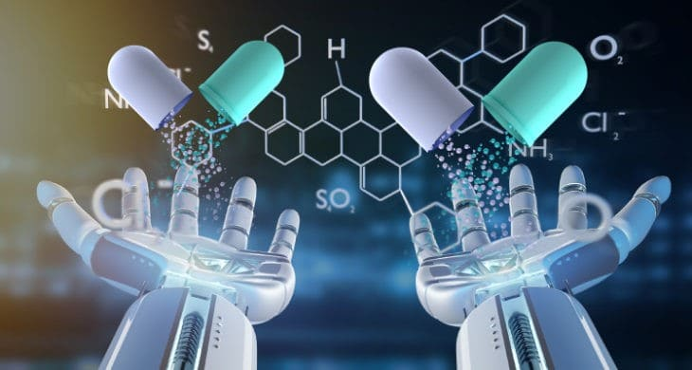
هوش مصنوعی در کشف دارو
هوش مصنوعی در کشف دارو نقش مهمی ایفا می‌کند هوش مصنوعی تقریبا می‌تواند در هر زمینه‌ای از صنعت داروسازی به ارتقا فرآیند تحلیل داده‌ها کمک کند. عمده کاربرد هوش مصنوعی در صنعت داروسازی، مربوط به استفاده از الگوریتم‌های از پیش تعیین شده است. این الگوریتم‌ها به انجام بهتر و سریع‌تر کارهایی از قبیل کشف و توسعه داروهای جدید، بررسی بیماری‌ها و … کمک می‌کنند.

Slide 3
استفاده های هوش مصنوعی در کشف دارو
بهبود فرآیند تولید و بهینه‌ سازی
هوش مصنوعی فرصت‌های متعددی را برای بهبود فرآیندها فراهم می‌کند. هوش مصنوعی می‌تواند کنترل کیفیت را انجام دهد، زمان طراحی را کوتاه کند و دورریزی مواد را کاهش دهد. همچنین می‌تواند فرآیند بازیافت را بهبود بخشد، موضوعات مربوط به تعمیر و نگهداری دستگاه‌ها را پیش‌بینی کند همچنین با استفاده از هوش مصنوعی، می‌توان مولکول‌هایی را تولید و بهبود بخشید که بالقوه موجب داروی جدید می‌شوند.
پیش‌بینی اثرات دارو
با استفاده از الگوریتم‌های هوش مصنوعی ، می‌توان به‌صورت دقیق پیش‌بینی کرد که چطور یک دارو در بدن انسان عمل می‌کند و چه تاثیری برروی سامانه‌های بیماری‌زا خواهد داشت.
پیش‌بینی داروهای جدید
با استفاده از هوش مصنوعی، می‌توان به صورت دقیق پیش‌بینی کرد که چه داروهای جدیدی می‌توان برای درمان بیماری‌های خاص پیدا کرد. به‌عنوان مثال، می‌توان از الگوریتم‌های یادگیری ماشین برای پیش‌بینی شدت بیماری و راه‌های دیگر آن استفاده کرد تا داروهای جدید و موثرتری برای درمان آنها طراحی شود.
شناسایی داروها
با استفاده از الگوریتم‌های هوش مصنوعی ، می‌توان به صورت دقیق‌تر و سریع‌تر بیماری‌های مختلف را شناسایی کرد. به‌عنوان مثال، می‌توان از الگوریتم‌های یادگیری عمیق برای تشخیص سرطان در تصاویر پرتونگاری استفاده کرد.

Slide 4
چالش‌ها و محدودیت‌های استفاده از هوش مصنوعی در کشف دارو
استفاده از هوش مصنوعی در کشف دارو با چالش‌ها و محدودیت‌های خاصی همراه است. یکی از این چالش‌ها، دسترسی به داده‌های کافی و کیفی است. برای تربیت و آموزش مدل‌های هوش مصنوعی نیاز به داده‌های بزرگ و متنوع است، اما در حوزه داروسازی اغلب داده‌ها محدود و محرمانه هستند همچنین، یکی دیگر از چالش‌های استفاده از هوش مصنوعی در کشف دارو، پیچیدگی و تنوع ساختار مولکول‌ها است. مولکول‌ها ساختارهای پیچیده‌ای دارند و تعداد زیادی از این مولکول‌ها به عنوان کاندیداهای پتانسیل برای داروهای جدید مطرح می‌شوند. اما تحلیل و تفسیر این ساختارها و تعیین خواص آن‌ها نیاز به روش‌های پیشرفته و پیچیده‌ تری دارد.

Slide 5

تجدید نظر در دارو و پزشکی در علم داروسازی و پزشکی همواره تحقیقات و دستاوردهای جدیدی صورت می‌گیرد. این تحقیقات با هدف بهبود و توسعه درمان‌ها، کشف داروهای جدید و ارتقای سطح بهداشت انجام می‌شوند.تحقیقات در زمینه داروسازی و پزشکی به منظور شناخت بیشتر درباره بیماری‌ها، مکانیسم اثر داروها، عوارض جانبی و تداخل داروها با سایر داروها انجام می‌شود. این تحقیقات با استفاده از متدولوژی‌های مختلف از جمله آزمایشات بالینی، آزمایش‌های آزمایشگاهی و شبیه‌سازی‌های رایانه‌ای انجام می‌شوند.همچنین، در زمینه داروسازی و پزشکی تحقیقاتی صورت می‌گیرد که بهبود روش‌های تشخیص بیماری‌ها، توسعه روش‌های جدید درمانی و ارتقای سطح بهداشت جامعه را هدف دارند. این تحقیقات با همکاری پزشکان، داروسازان، محققان و سایر اعضای تیم در زمینه‌های مختلف انجام می‌شوند.
آینده‌ی هوش مصنوعی در کشف دارو

Slide 6
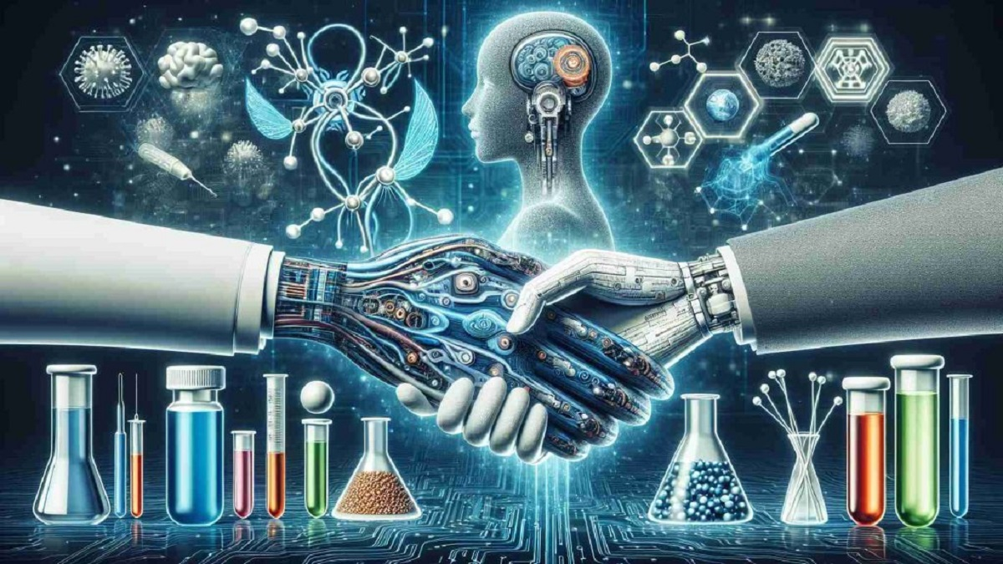
همکاری‌ بین شرکت‌های دارویی و استارتاپ‌های هوش مصنوعی همکاری بین شرکت‌های دارویی و استارتاپ‌های هوش مصنوعی در حوزه صنعت دارو، به منظور تسریع فرآیند کشف و تولید داروها و بهبود فرآیند‌های مربوط به بهداشت و درمان انجام می‌شود. این همکاری‌ها به دلیل داشتن تخصص‌های متمایز و قدرت ترکیبی از دانش در دو حوزه، بسیار موثر و مفید استاستارتاپ‌های هوش مصنوعی در حوزه داروسازی می‌توانند با استفاده از الگوریتم‌ها و مدل‌های هوشمند، فرآیند کشف داروهای جدید را سریع‌تر و بهینه‌تر کنند. همچنین، با استفاده از داده‌های بزرگ و تحلیل پیشرفته، می‌توانند به بهبود فرآیند تولید و کنترل کیفی داروها کمک کننداز طرف دیگر، شرکت‌های دارویی با داشتن دسترسی به داده‌ها، زیرساخت‌ها و تجربه در حوزه تولید و بازاریابی داروها، می‌توانند به استارتاپ‌های هوش مصنوعی در ارائه داده‌های مورد نیاز و همچنین امکانات تولید و بازاریابی کمک کنند. همچنین، با همکاری با استارتاپ‌های هوش مصنوعی می‌توانند به راه‌حل‌های نوین و پیشرفته در حوزه داروسازی دست پیدا کنند.
آینده‌ی هوش مصنوعی در کشف دارو

Slide 7
نتیجه‌گیری
در اینجا به بررسی فرایند کشف تا توسعه داروهای جدید با استفاده از هوش مصنوعی پرداختیم استفاده از الگوریتم‌ها و شبکه‌های عصبی در این فرایند، باعث تسهیل و سرعت‌بخشی به توسعه داروهای جدید شده است. همچنین، این روش‌ها منجر به کاهش زمان و هزینه‌ها و افزایش دقت و کارآمدی در تولید داروها می‌شوندکشف دارو‌های جدید با هوش مصنوعی و توسعه داروهای جدید یک محرک قدرتمند در صنعت داروسازی است. این فناوری پتانسیل فوق‌العاده‌ای برای شناسایی و طراحی داروهای جدید، بهینه‌سازی فرایند توسعه و پیش‌بینی نتیجه آزمایش‌های بالینی ارائه می‌دهد.

